Slide 1

sort()
Ordena os elementos do próprio array. Por padrão, a ordenação é de acordo com a tabela unicode.
Opcionalmente, recebe uma função callback que possui dois parâmetros, sendo eles, o primeiro e o segundo elemento a ser comparado.
É importante lembrar que na tabela unicode, números vem antes de letras.

Slide 2
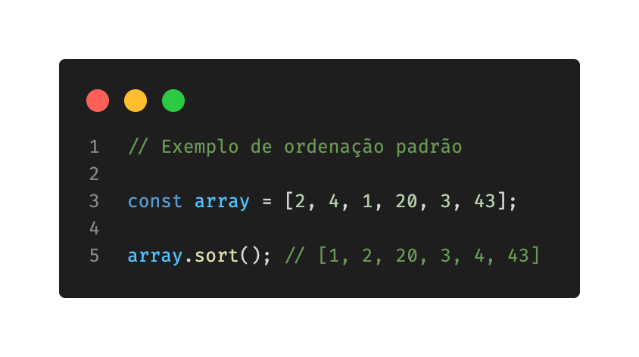
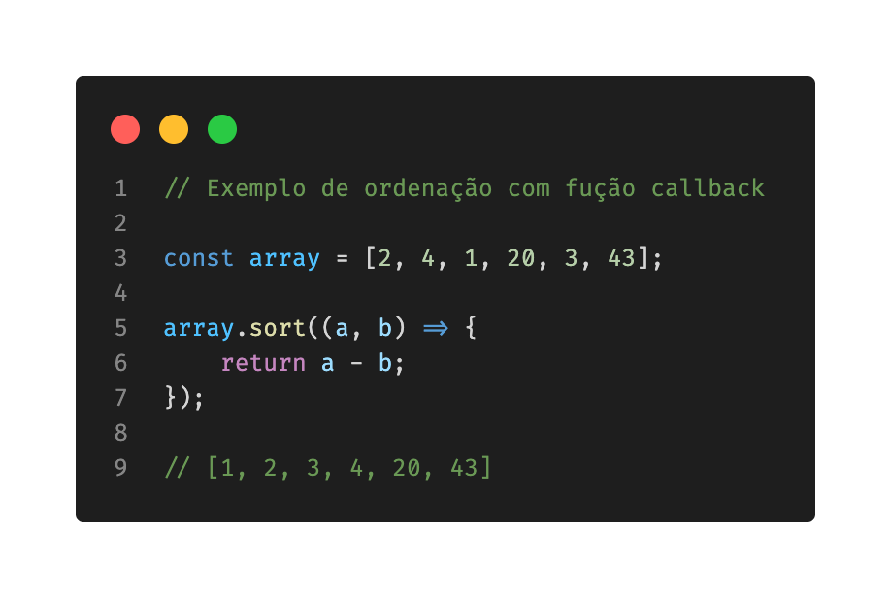
sort()

Slide 3
sort()
Ordenação fornecendo função callback
1 - Se o retorno da função for um número menor que zero (negativo), o primeiro parâmetro vem antes do segundo.
2 - Se o retorno da função for um número maior que zero (positivo), o segundo parâmetro vem antes do primeiro.
3 - Se o retorno da função for zero, mantém o primeiro e o segundo parâmetro inalterados.

Slide 4
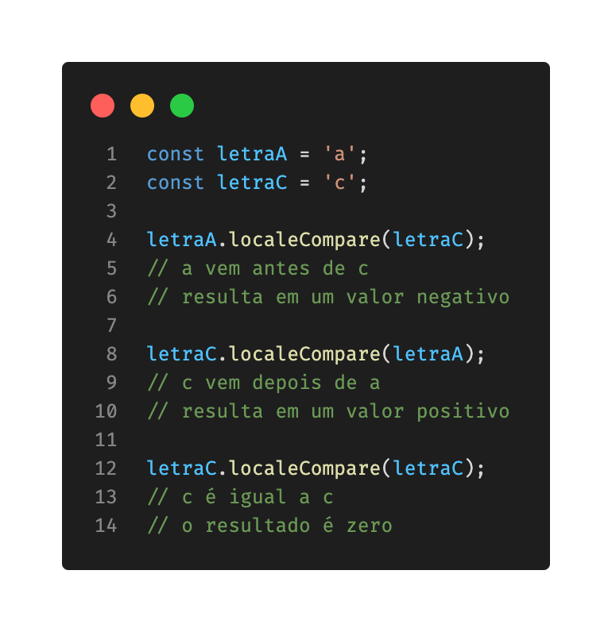
sort()
localeCompare()
Retorna um número que indica se a string de referência vem antes, depois ou é igual a string comparada.

Slide 5
reduce()
Executa uma função callback, passada como argumento, para cada elemento do array, que resulta em apenas um valor de retorno.
A função passada como argumento para o método reduce recebe 4 argumentos.
acumulador - valor inicial (ou o valor do callback anterior)
valorAtual - o valor do elemento atual
index - o índice atual
array - o array completo

Slide 6
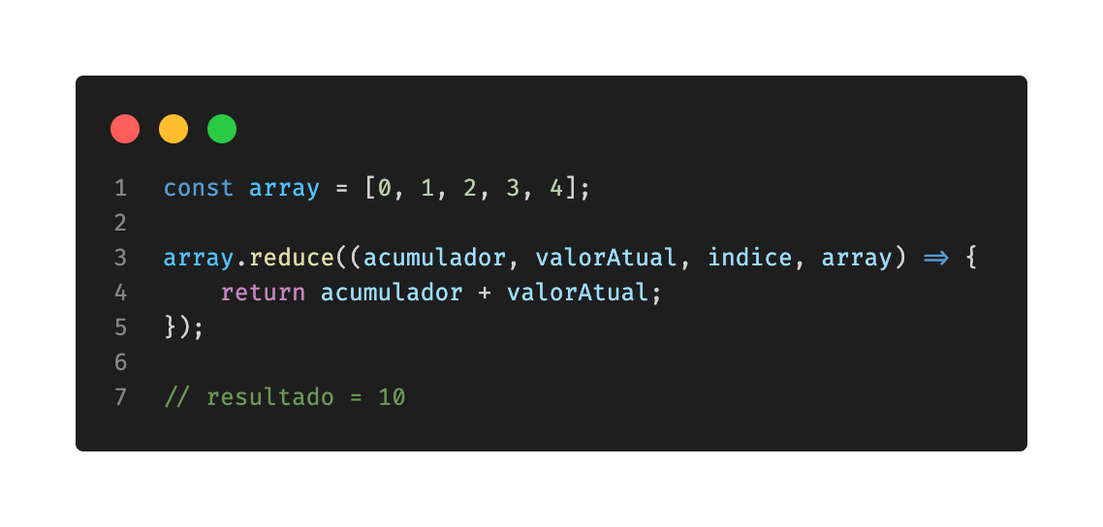
reduce()
 | acumulador | valorAtual | index | array | valor de retorno
primeira chamada | 0 | 1 | 1 | [0, 1, 2, 3, 4] | 1
segunda chamada | 1 | 2 | 2 | [0, 1, 2, 3, 4] | 3
terceira chamada | 3 | 3 | 3 | [0, 1, 2, 3, 4] | 6
quarta chamada | 6 | 4 | 4 | [0, 1, 2, 3, 4] | 10
chamadas | acumulador | valorAtual | indice | array | retorno
primeira | 0 | 1 | 1 | [0,1,2,3,4] | 1
segunda | 1 | 2 | 2 | [0,1,2,3,4] | 3
terceira | 3 | 3 | 3 | [0,1,2,3,4] | 6
quarta | 6 | 4 | 4 | [0,1,2,3,4] | 10

Slide 7
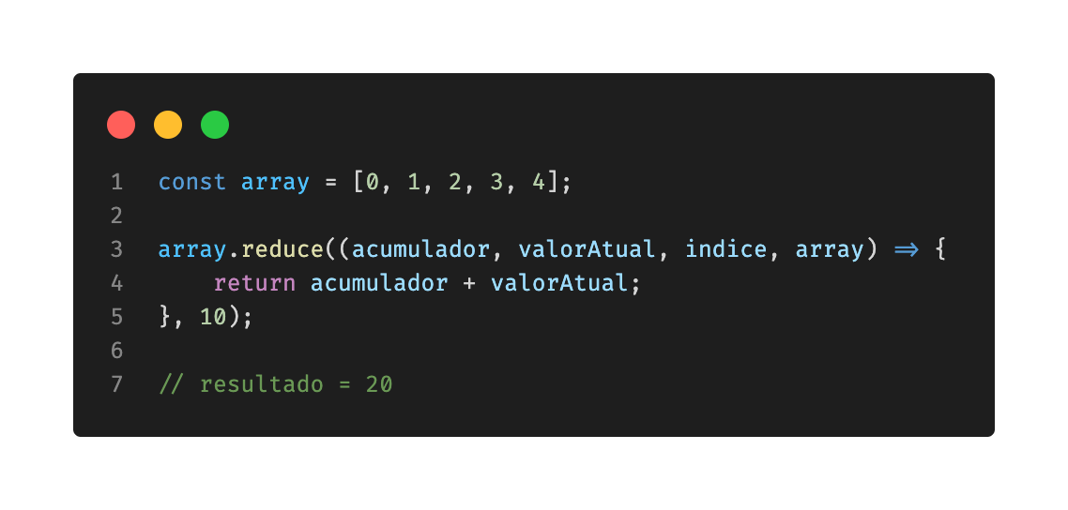
reduce()
chamadas | acumulador | valorAtual | indice | array | retorno
primeira | 10 | 0 | 0 | [0,1,2,3,4] | 10
segunda | 10 | 1 | 1 | [0,1,2,3,4] | 11
terceira | 11 | 2 | 2 | [0,1,2,3,4] | 13
quarta | 13 | 3 | 3 | [0,1,2,3,4] | 16
quinta | 16 | 4 | 4 | [0,1,2,3,4] | 20

Slide 8



Guido Cerqueira
Professor Cubos Academy
www.cubos.academy

